Slide 1
Gépi tanulás alapú aláíráshitelesítés
Tantárgy: Önálló laboratórium
Konzulens: Szücs Cintia Lia
Bitai Bence

Slide 2
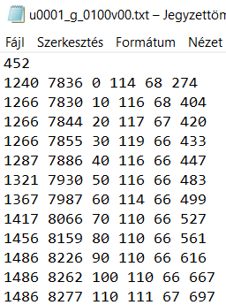
Aláíráshitelesítés
Cél: hamisított aláírások detektálása
Online vagy offline
Feature-ök: X, Y, nyomás,
irányszög, magasság, fej állapota

Slide 3
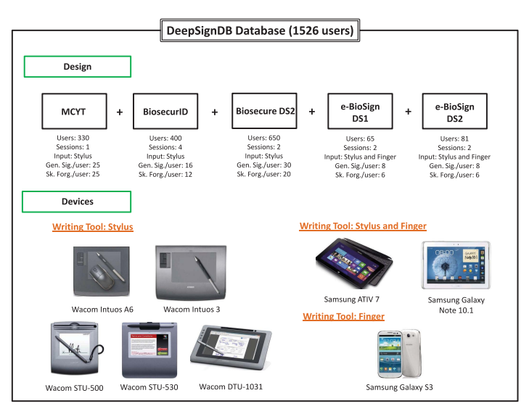
DeepSignDb
Több adatbázis egyesítésével jött létre
Finger és stylus
Hamisított aláírások is
Random és skilled
Fingernél kevesebb feature

Slide 4
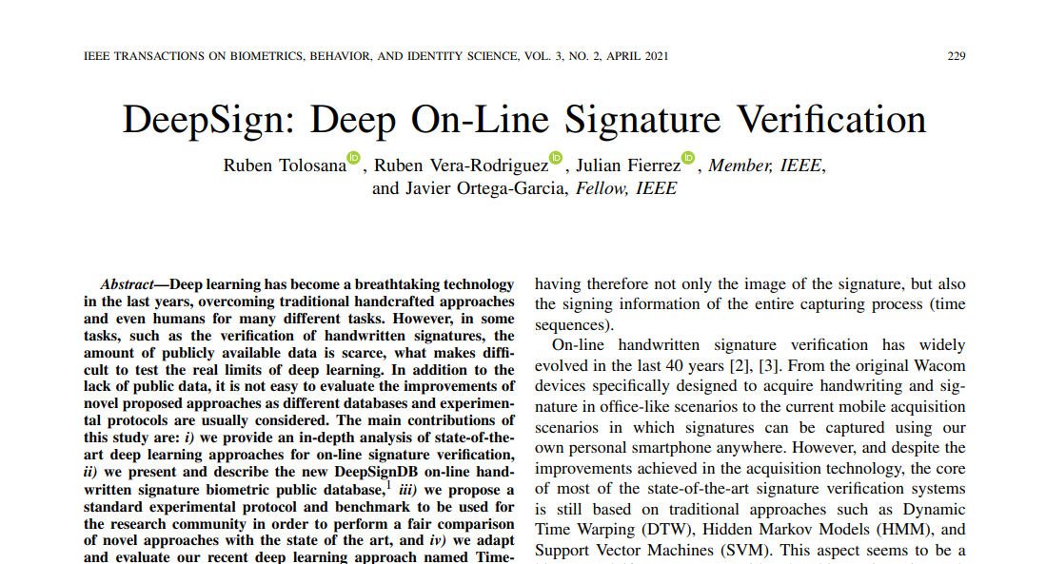
A kiválasztott cikk
DeepSignDb létrehozói által készített
Deep learning használata
On-Line aláíráshitelesítés
Jó eredmények

Slide 5
Megvalósítás lépései
Beolvasás
Előfeldolgozás
Time functionok kiszámítása
Normalizáció
Time function alignment dtw-vel
Input adatok létrehozása
Tanítás
Kiértékelés

Slide 6
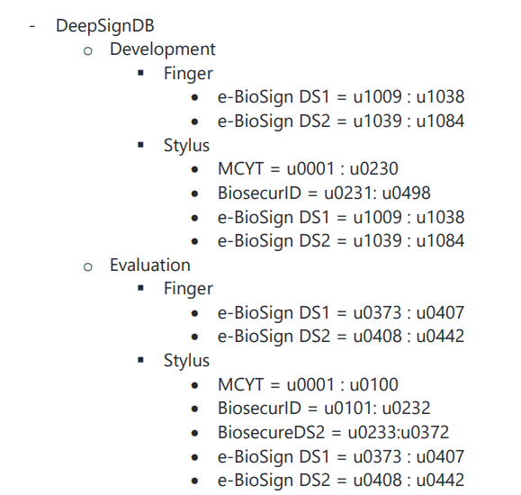
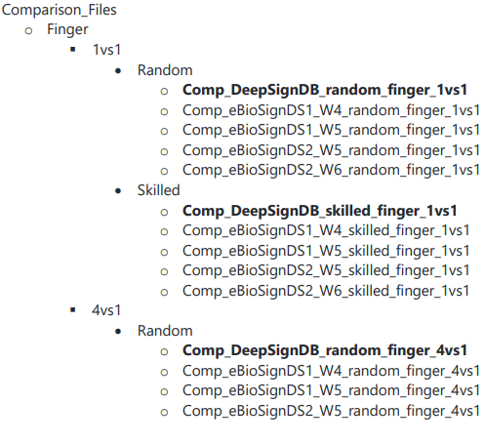
Beolvasás

Slide 7
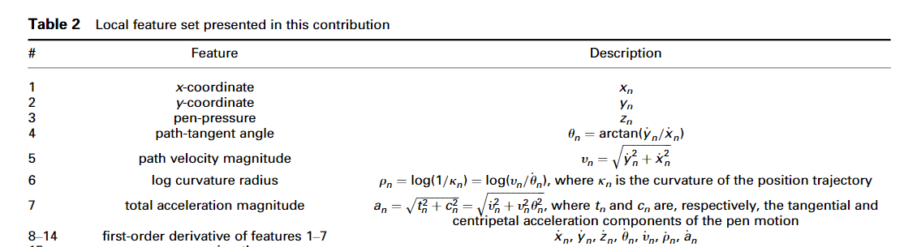
Előfeldolgozás, Time functionok
Hiányzó timestampek
Kettő timestamp ugyanaz egymás után
Elején meg végén sorok 0 pressure-el

Slide 8
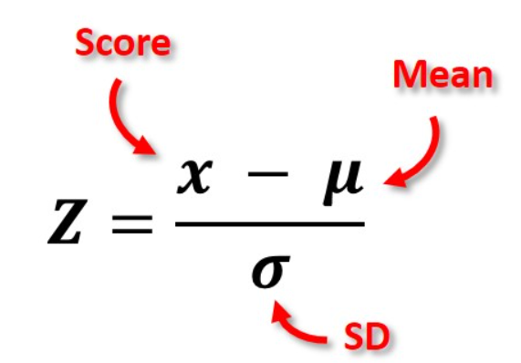
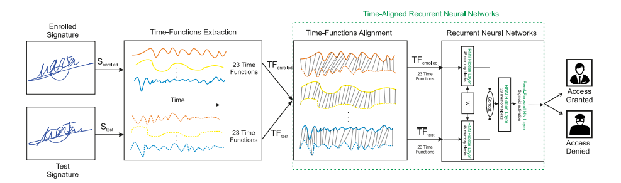
Normalizáció, Time function alignment dtw-vel
Z normalizáció
Fastdtw

Slide 9
Input adatok létrehozása
Két tömb aláírásokkal + labelek
Változó hosszúságú adatok -> Zero mask
80:20 split tanításra és kiértékelésre
Random és skilled forgery-k fele fele arányban, keverve

Slide 10
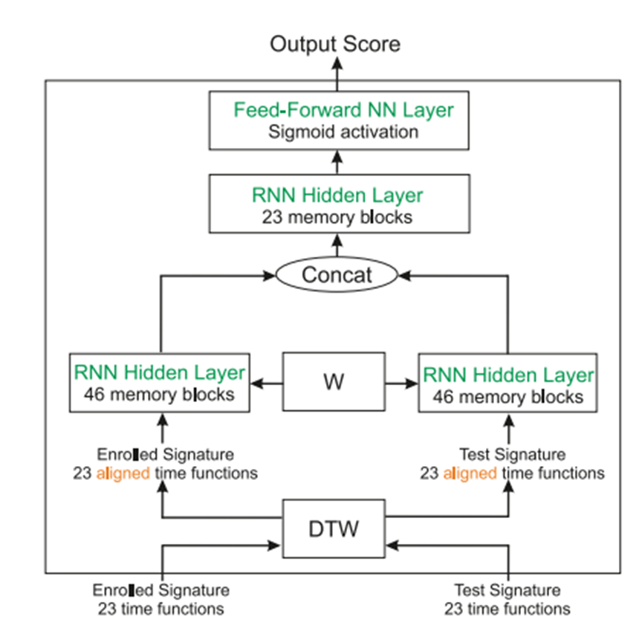
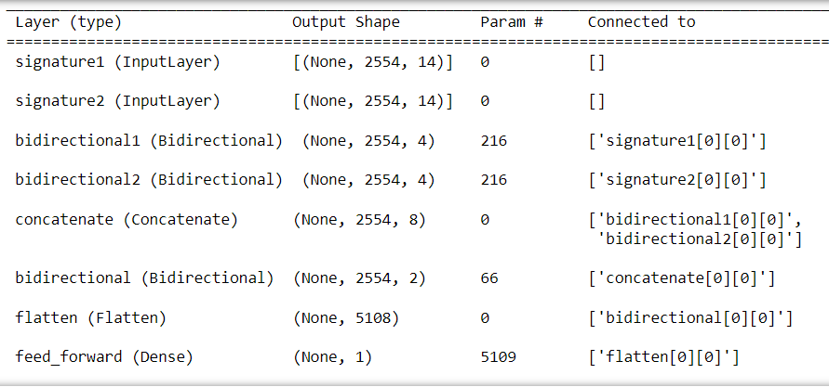
Tanítás

Slide 11
Kiértékelés
5000 comparison, 10000 aláírás
model.Predict, majd EER számítás
Equal error rate (EER)
Finger: 7.7%
Stylus: 2.6%
Cikk finger: 1.8%
Cikk stylus: 1.5%

Slide 12
Köszönöm a figyelmet!

